Slide 1
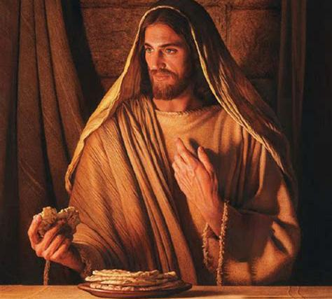
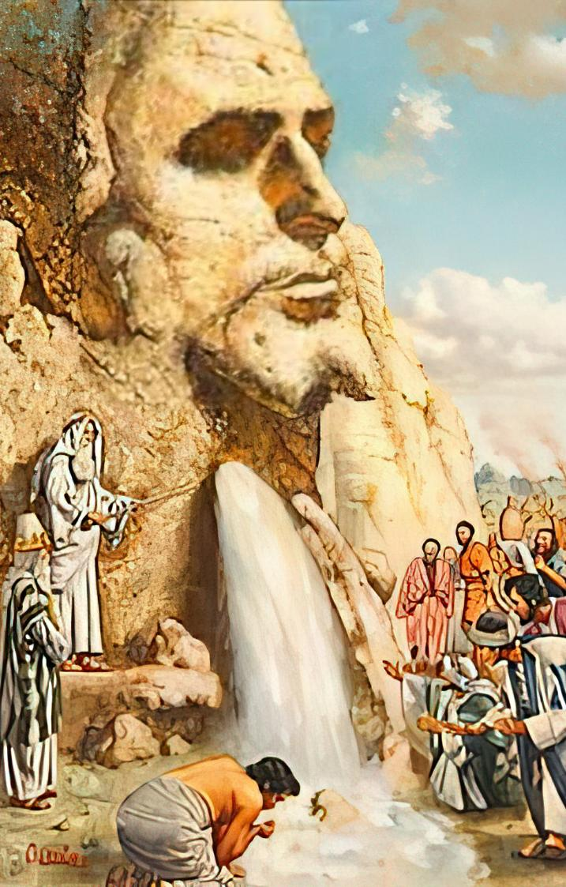
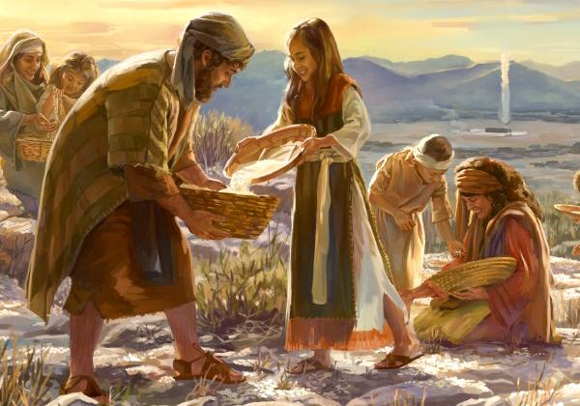
HET BROOD EN WATER DES LEVENS
Les 7 voor 16 augustus 2025

Slide 2
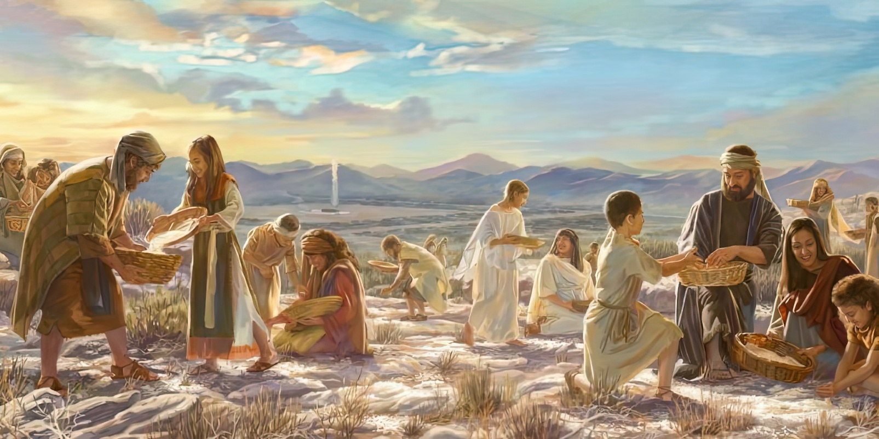

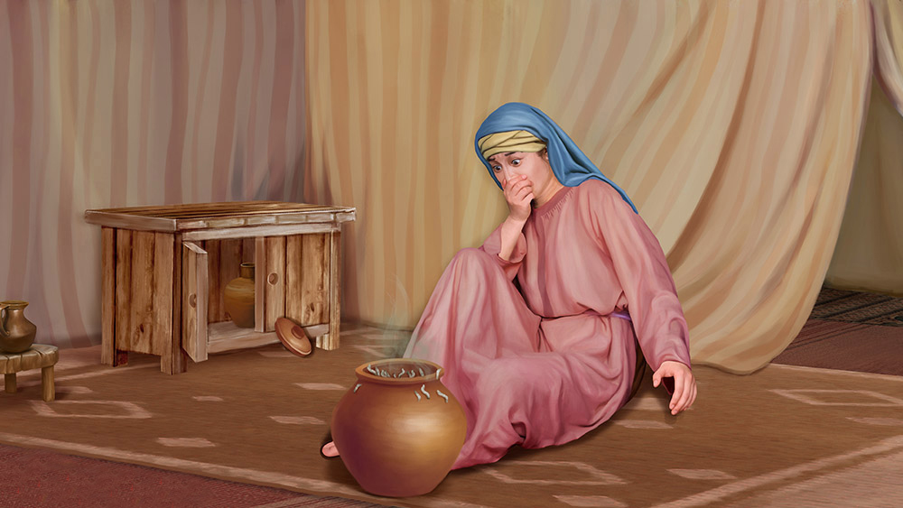
Toen zei de HEERE tegen Mozes: Hoelang weigert u nog Mijn geboden en Mijn wetten in acht te nemen?
Zie, omdat de HEERE u de sabbat gegeven heeft, daarom geeft Hij u op de zesde dag brood voor twee dagen. Ieder moet op zijn plaats blijven! Niemand mag er op de zevende dag vanuit zijn verblijfplaats opuit gaan!
Zo rustte het volk op de zevende dag.
Exodus 16:28–30, HSV

Slide 3

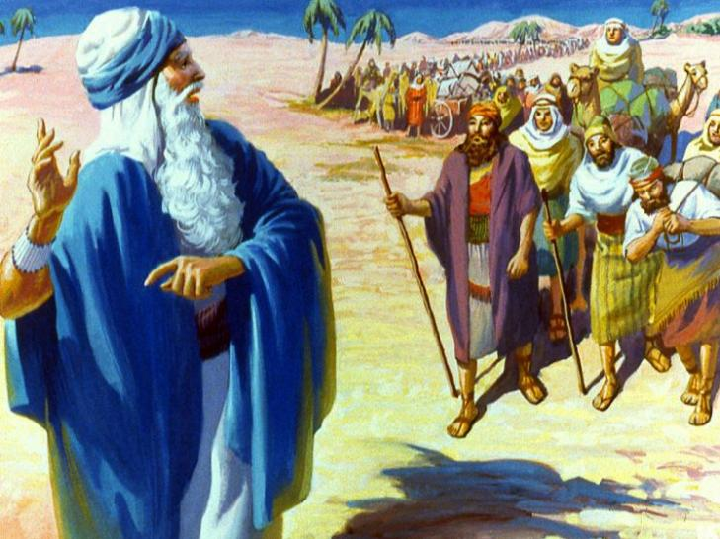
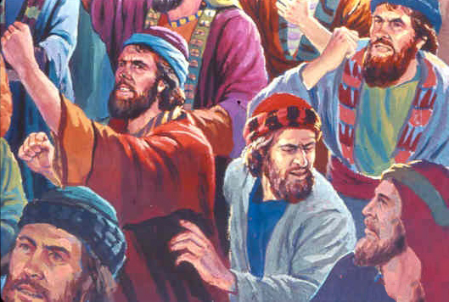
Ze waren eindelijk de grens van Egypte overgestoken. Uiteindelijk waren ze op weg naar Kanaän, het land dat overvloeide van melk en honing.
Drie dagen lang leek alles perfect. Maar de voorraden die ze hadden, raakten op. Hoe konden ze twee miljoen mensen in de woestijn voeden?
Bij de eerste tekenen van problemen begonnen de mensen te klagen. Ze waren liever in Egypte gestorven! Het was duidelijk dat hun geloof moest groeien en sterker worden. Daarom voorzag God hen van water en brood; beschermde hen tegen hun vijanden; en hielp hen organiseren.
Schoon water (Exodus 15:22-27)
Het brood uit de hemel (Exodus 16:1-36)
De Rots van Horeb (Exodus 17:1-7)
De opgeheven handen (Exodus 17:8-16)
Goed advies (Exodus 18:1-27)
Het brood en het water des levens: Jezus

Slide 4

"De gevarieerde ervaring van de Hebreeën was een school ter voorbereiding op hun beloofde thuis in Kanaän. God wil dat Zijn volk in deze dagen met een nederig hart en een leergierige geest terugkijkt op de beproevingen waar het oude Israël doorheen ging, opdat zij onderricht mogen worden in hun voorbereiding op het hemelse Kanaän."
Ellen G. White (Patriarchen en profeten, pag. 243)

Slide 5


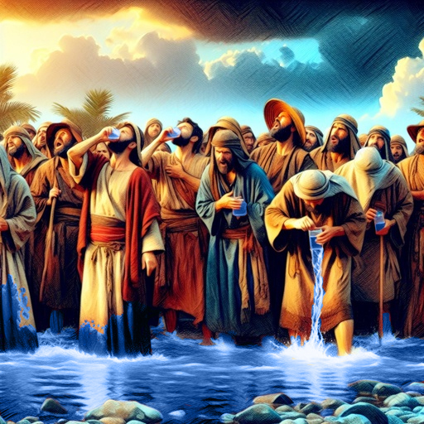
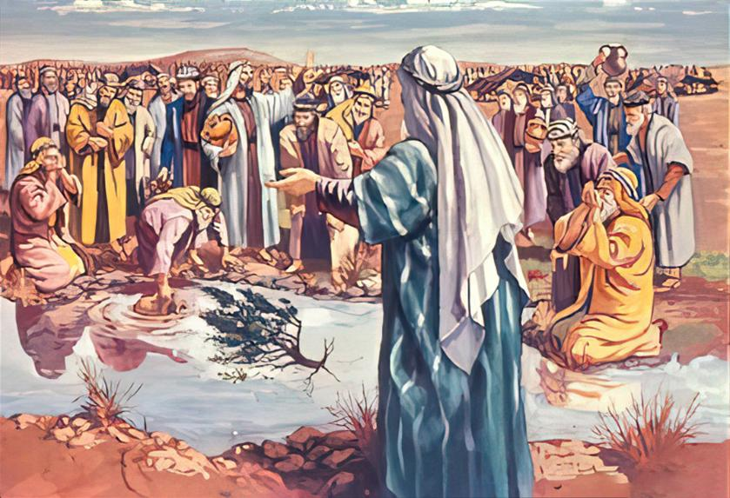
zondag
“Toen kwamen zij bij Mara. Zij konden echter het water uit Mara niet drinken, want het was bitter. Daarom gaf men het de naam Mara.” (Exodus 15:23)
SCHOON WATER
Als God met ons is, hoe kan ons dan iets ergs overkomen? Dit leek de filosofie te zijn van het volk Israël na het oversteken van de Rode Zee.
Toen ze het water onveilig vonden om te drinken, klaagden ze: "Wat zullen we drinken?" (Ex. 15:24). God had het water kunnen reinigen voordat ze arriveerden, maar Hij wachtte op het juiste moment.
Hij vroeg Mozes ook om te helpen bij het verrichten van het wonder, en vroeg hem om een boom te gooien om het water schoon te maken (Ex. 15:25).
God wil dat we ons bewust zijn van Zijn aanwezigheid, Zijn geboden afwachten en met Hem samenwerken.
Als Israël aan Gods eisen voldeed en de wetten gehoorzaamde die God hen gaf, konden ze er zeker van zijn dat ze beschermd zouden worden tegen het kwaad (Ex. 15:26).

Slide 6


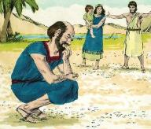
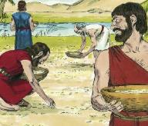
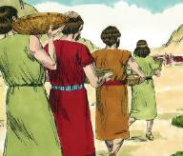
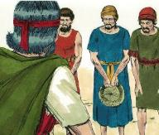
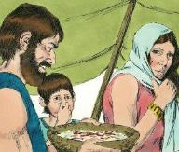
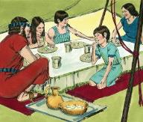
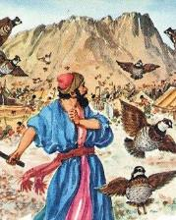
HET BROOD UIT DE HEMEL
maandag
“Toen de Israëlieten dat zagen, zeiden zij tegen elkaar: Wat is dat? Want zij wisten niet wat het was. Mozes zei tegen hen: Dit is het brood dat de HEERE u te eten gegeven heeft.” (Exodus 16:15)
De begeerte om vlees te eten zorgde ervoor dat Israël begon te mopperen tegen Mozes en Aäron (Ex. 16:2-3). Maar hun gemopper was in werkelijkheid tegen God Zelf (Ex. 16:8). Wat was hun probleem?
Dit brood uit de hemel was waarlijk wonderbaarlijk:
Ze vergaten het verleden
Zij concentreerden zich op de moeilijkheden van het heden
Ze verloren de beloofde toekomst
uit het oog
Toen de zon opkwam, smolt het (Ex 16:21)
Dezelfde hoeveelheid viel vijf dagen lang (Ex. 16:16)
Op de zesde dag viel het twee keer zoveel (Ex. 16:22)
Nadat Hij hen kwartels te eten had gegeven, voorzag God hen van genoeg brood om hen elke dag te voeden... 40 jaar! (Ex. 16:35)
Op zaterdag viel er niets (Ex. 16:26)
Van de ene op de andere dag zat het vol met wormen (Ex. 16:20)
Van vrijdag tot zaterdag bedierf het niet (Ex. 16:23-24)

Slide 7


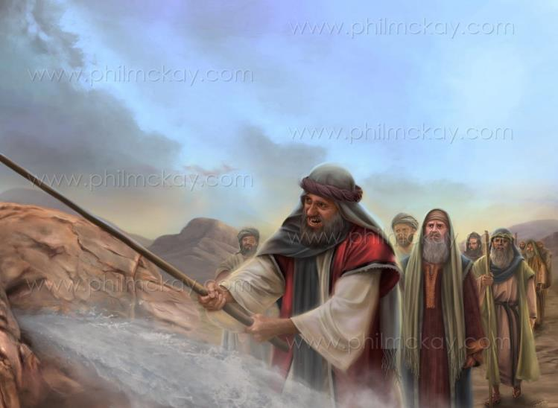
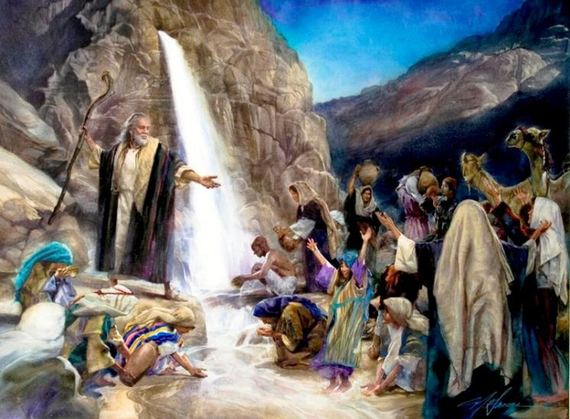
DE ROTS VAN HOREB
dinsdag
“Zie, Ik zal daar vóór u op de rots bij de Horeb staan. Dan moet u op de rots slaan, en er zal water uitkomen, zodat het volk kan drinken. En Mozes deed dit voor de ogen van de oudsten van Israël.” (Exodus 17:6)
"Is de HEER onder ons of niet?" (Exodus 17:7 NBV). Stuurde God hun niet elke dag brood uit de hemel? Konden ze het niet zien in de Wolk?
Het ongeloof dat Israël aan de dag legt is verbazingwekkend. Maar Paulus waarschuwt ons om niet in hetzelfde voorbeeld van ongeloof te vervallen (Hebr. 3:12).
Ondanks hun ongeloof spleet Jezus zelf de rots en bleef hij hen tijdens hun reis van water voorzien. Hij is "de geestelijke rots die hen volgde" (1 Kor. 10:4).
Voor hen, net als voor ons, is Christus de Bron van het leven en de Gever van het eeuwige leven.

Slide 8

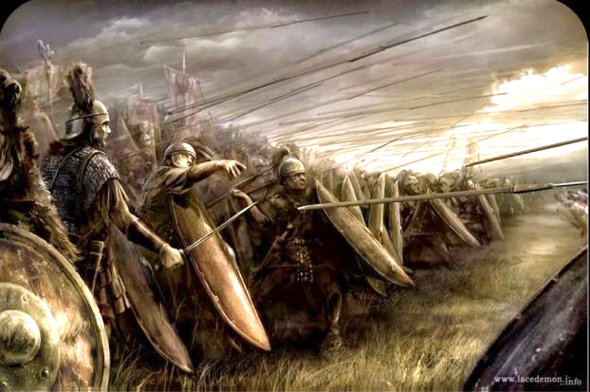
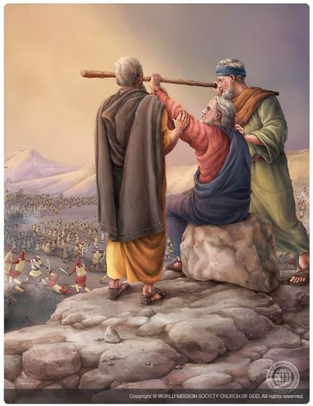
DE OPGEHEVEN HANDEN
woensdag
“Toen kwam Amalek en bond de strijd aan met Israël in Rafidim.” (Exodus 17:8)
Toen ze door de woestijn trokken, vielen de Amalekieten Israël aan, en Mozes vroeg Jozua om hen te verdedigen terwijl hij, Aäron en Hur de berg opgingen met "de staf van God" (Ex. 17:8-10).
Waarom vielen de Amalekieten aan?
Ze hadden gehoord wat God in Egypte had gedaan. Maar in tegenstelling tot de andere Kanaänieten waren ze niet bang. Ze bespotten God en daagden Hem uit door Zijn volk aan te vallen, alleen maar om te bewijzen dat ze sterker waren dan Hij (Ex. 17:16).
Zolang Mozes Gods staf ophief, won Israël. Maar toen zijn armen moe werden, werd Israël verslagen (Exod. 17:11).
Het was tijd dat de last van het handelen werd gedeeld door andere leiders. Aäron en Hur steunden Mozes en hielpen hem om Gods werk succesvol te maken, waardoor de vijand werd verslagen (Ex. 17:12).

Slide 9


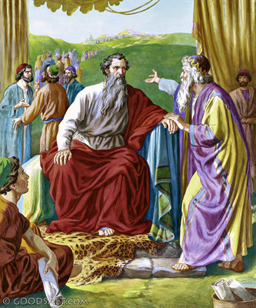
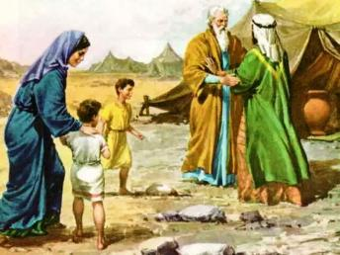
GOED ADVIES
donderdag
“Jij echter, jij moet daarnaast onder heel het volk omkijken naar bekwame mannen, godvrezende, betrouwbare mannen, die een afkeer hebben van winstbejag. Je moet leiders over duizend, leiders over honderd, leiders over vijftig en leiders over tien over hen aanstellen.” (Exodus 18:21)
Toen Jethro het teken zag dat God aan Mozes had aangekondigd, ging hij met Zippora en zijn zonen naar hem toe bij Horeb (Ex. 3:12; 18:1-5).
Jethro, hoewel geen Israëliet, aanbad God. Daarom, nadat hij Mozes' verslag had ontvangen van wat er in Egypte was gebeurd, loofde hij God en bracht hij offers aan hem (Exodus 18:8-12).
De volgende dag, nadat hij Mozes alléén over het hele volk had zien oordelen, gaf hij hem een wijs advies: verdeel de verantwoordelijkheden (Ex. 18:17-23).
Mozes erkende nederig Gods woorden in dit advies. Daarom volgde hij het advies van zijn schoonvader op en koos hij mensen die in staat waren om de verantwoordelijkheden te dragen.
Zijn kenmerken (Ex. 18:21):
Respecteer God
Wees betrouwbaar
Haat omkoping

Slide 10


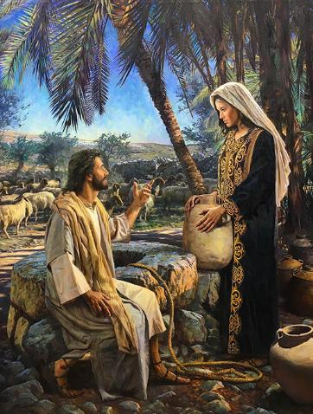
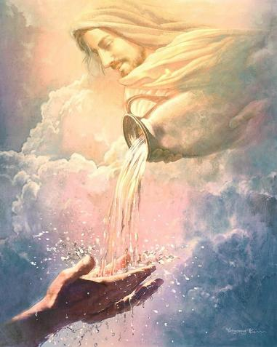
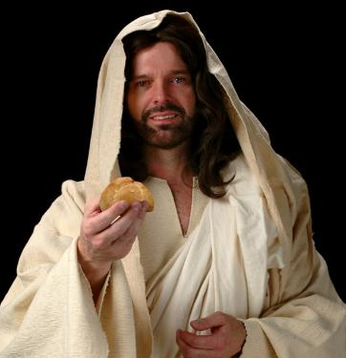
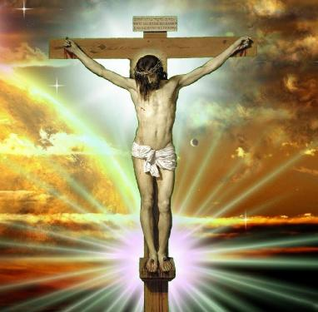
HET BROOD EN HET WATER DES LEVENS: JEZUS
“Ik ben het levende brood, dat uit de hemel neergedaald is; als iemand van dit brood eet, zal hij leven in eeuwigheid. En het brood dat Ik geven zal, is Mijn vlees, dat Ik geven zal voor het leven van de wereld.” (Joh. 6:51)
Paulus vertelt ons dat de Exodus-verhalen zijn geschreven om ons te leren, dat wil zeggen dat ze een geestelijke toepassing hebben voor ons leven (1 Kor. 10:1-11).
Deze verhalen waarschuwen ons voor hebzucht; afgoderij; ontucht; God verzoeken; en roddels.
Bovendien paste Jezus vooral de verhalen van het water uit de rots en het brood uit de hemel op zichzelf toe.
Hij is Degene Die zorgt voor het water des levens, als symbool van de Heilige Geest (Joh. 4:14; 7:37-39). Hij is de enige die onze innerlijke dorst naar vrede, vreugde en geluk kan stillen.
Jezus zei dat Hij het ware brood is dat uit de hemel neerdaalde. Dat brood is Zijn eigen vlees (Johannes 6:51). Het is Zijn lichaam, gebroken aan het kruis om redding te brengen aan allen die het willen "eten" – dat wil zeggen, Hem als Verlosser aanvaarden en een dagelijkse relatie met Hem hebben. Alleen Christus kan onze geestelijke dorst en honger stillen.

Slide 11
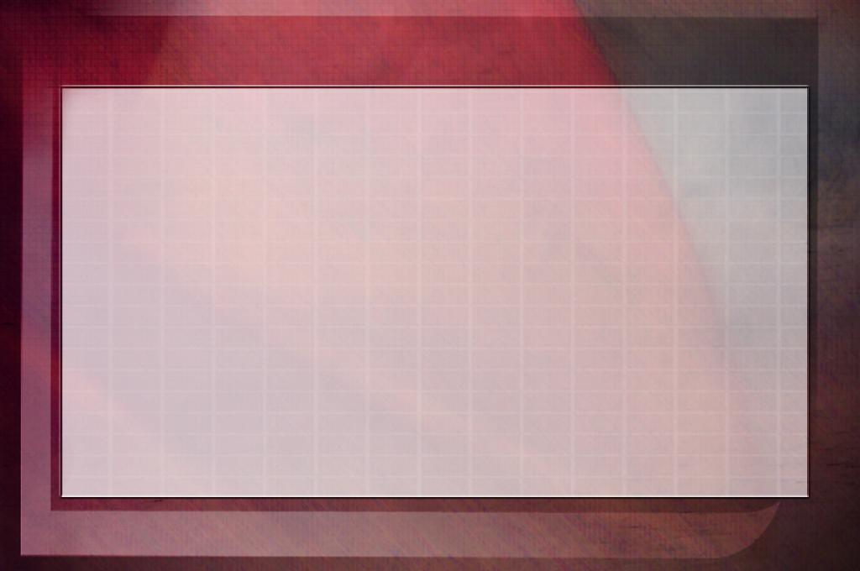
"De Verlosser van de wereld kent de behoeften van elke ziel. Als we onderdrukt en loom zijn, weet Hij het, en Hij is het die de geestelijke verkwikking verschaft. Vraag het van hem; Waak en bid, en het zal komen. Jezus is het Brood des Levens, dat elke dag gegeten moet worden; Hij is het Water des Levens voor de uitgedroogde en bezwijmende ziel, en allen mogen deel hebben aan Zijn genade. De reservoirs van de aarde worden vaak geleegd, de poelen worden droog; maar in Christus is er een levende bron waaruit we voortdurend kunnen putten. Hoeveel we ook trekken en aan anderen geven, er zal een overvloed resteren. Er is geen gevaar voor uitputting van de voorraad; want Christus is de onuitputtelijke bron van de waarheid"
Ellen G. White (Signs of the Times, 22 april 1897)

